Slide 1
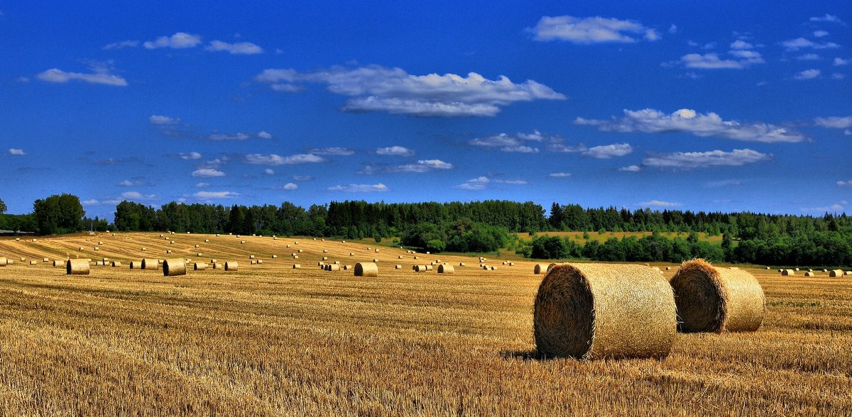
СП детский сад «Светлячок» ГБОУ СОШ №1 им. И.М.Кузнецова с.Большая Черниговка
Инженерная книга
под руководством:
Ивановой Юлии Викторовны

Slide 2
Конкурсная работа:
«Всякая работа мастера хвалит»
Подготовили воспитанники:
СП детский сад «Светлячок» ГБОУ СОШ №1 с.Большая Черниговка
Синякина Елена
Заключнова Таисия
под руководством:
Ивановой Юлии Викторовны

Slide 3
Задачи:
-познакомить с достопримечательностями Большечерниговского района;
- познакомить основательно с производством масло завода, разработать и сконструировать из конструктора Lego ферма, Lego , мехатроник.
Новизна:
Через конструктор познакомить с достопримечательностями родного края.
.

Slide 4
Идея:
Познакомить с основными отраслями Большечерниговского района. И отобразить все наше богатства района, через Lego конструирования.
Актуальность:
Сельское хозяйство — одна из главных отраслей материального производства; возделывание сельскохозяйственных культур и разведение сельскохозяйственных животных в целях получения продовольствия и сырья для промышленности. Сельское хозяйство связано со многими отраслями промышленности (пищевой, химической и др.), образуя агропромышленный комплекс, основной задачей которого является надежное обеспечение страны продовольствием и сельскохозяйственным сырьем.
Используемый материал:
Lego, Lego ферма, мехатронник

Slide 5
Наш проект посвящен Большечерниговскому району!!! В нашем районе развито сельскохозяйственные культуры, сельское хозяйство, мукомольный завод, а так же масло завод, есть турбаза на которой разводят карпов для ловли !!! А наше зерно продают даже в Китай. Поэтому мы с детьми представляем наш БОЛЬШЕЧЕРНИГОВСКИЙ РАЙОН!!!
НАЧИНАЕМ ;-)

Slide 6
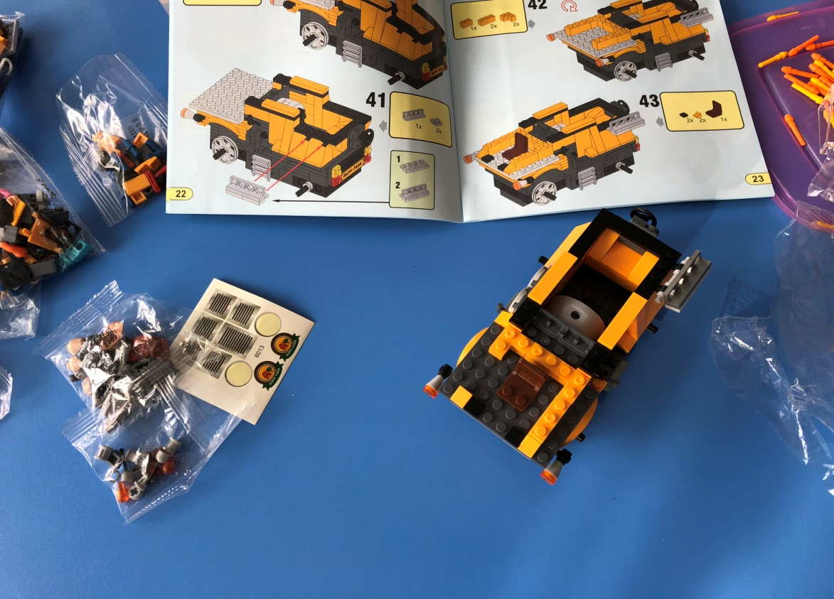
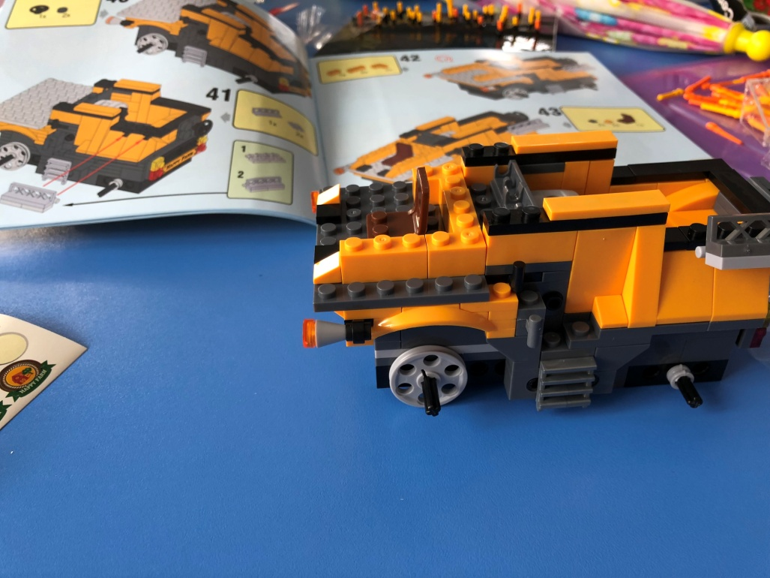
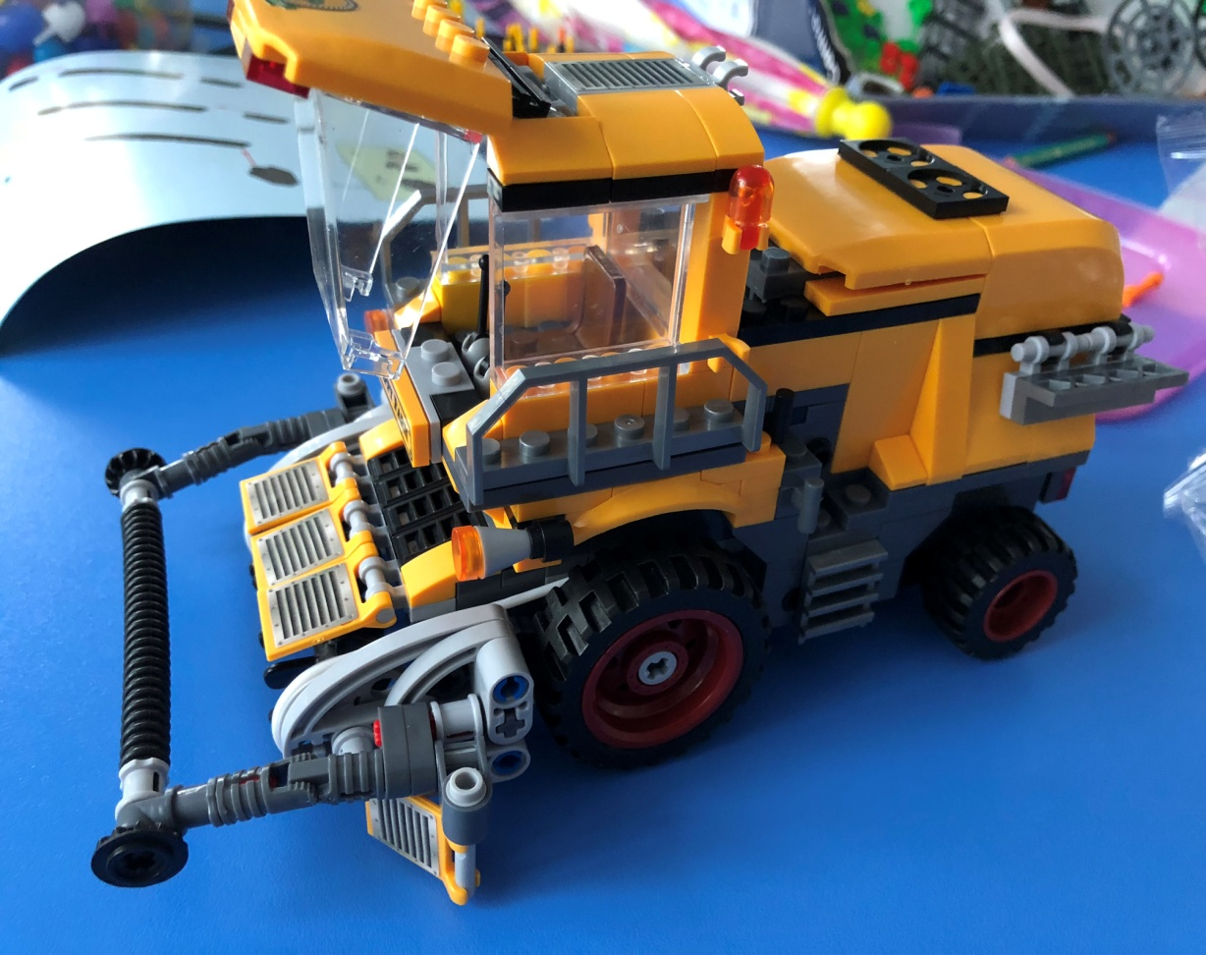
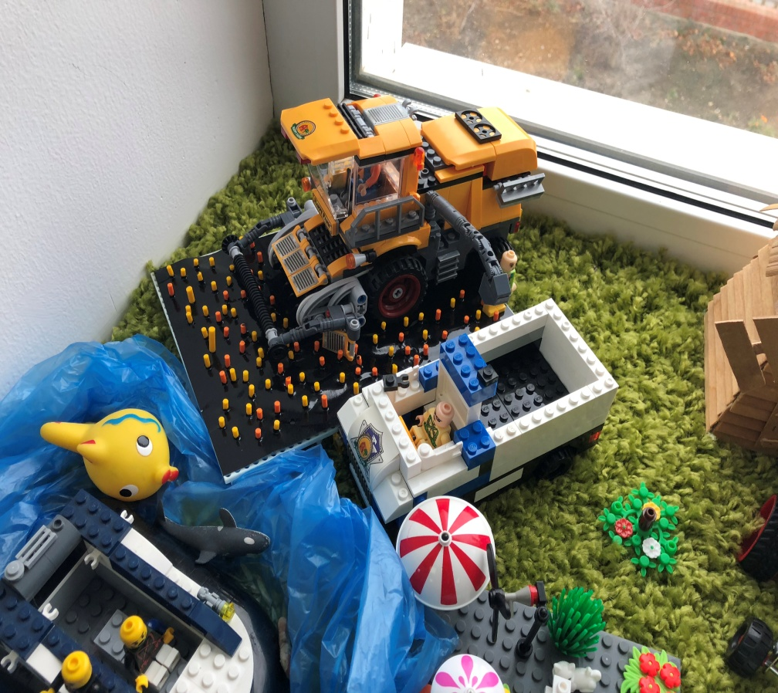
Мы изучали технику по уборке зерна! Комбайн наш умеет вращать лопастями, так же есть труба для высыпания в прицеп собранного зерна!

Slide 7
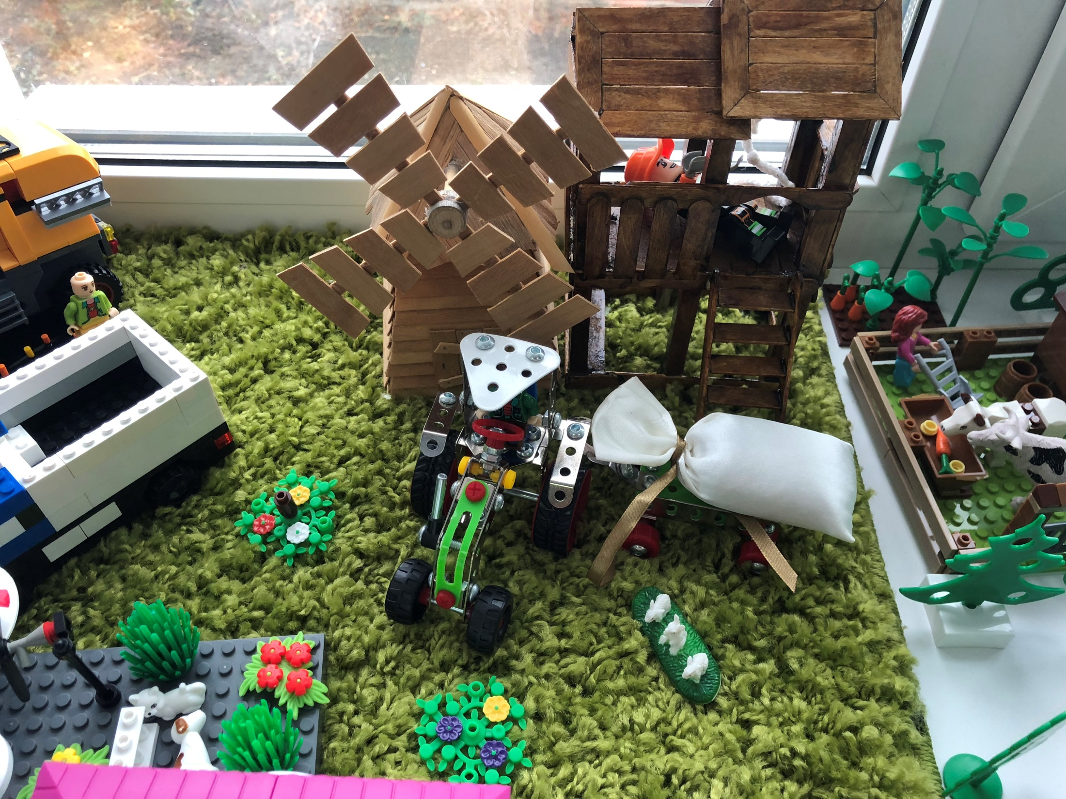
Все зерно отвозят на мельницу после чего получают муку высшего качества. Муку отвозят в местную хлебопекарню.

Slide 8
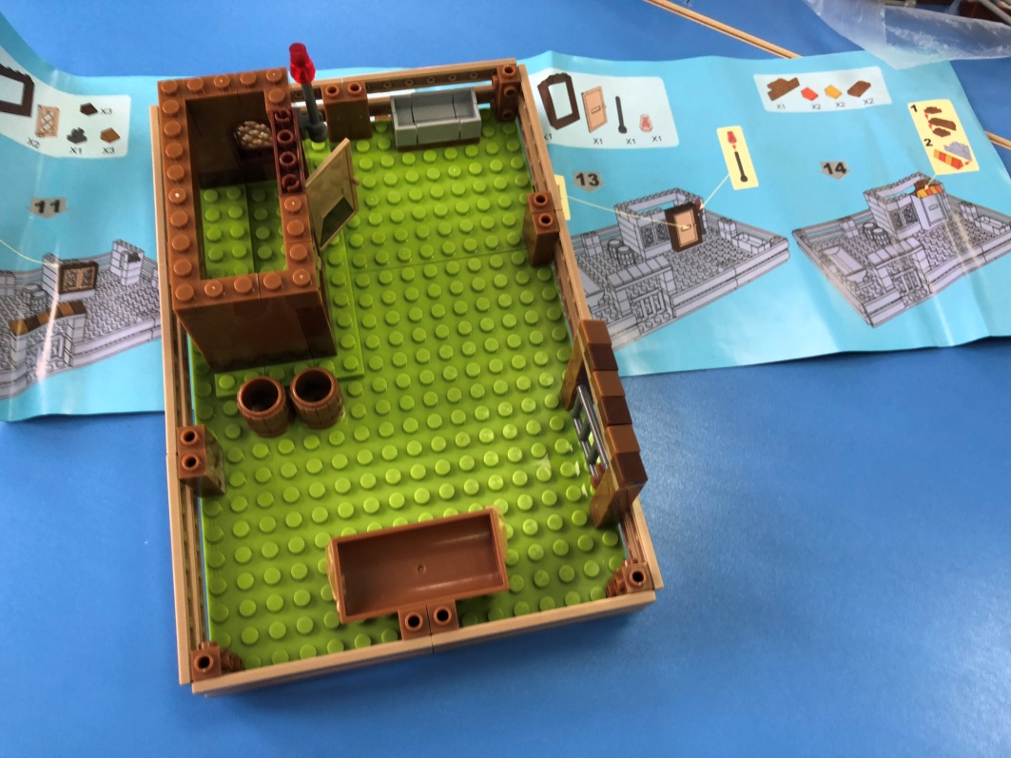
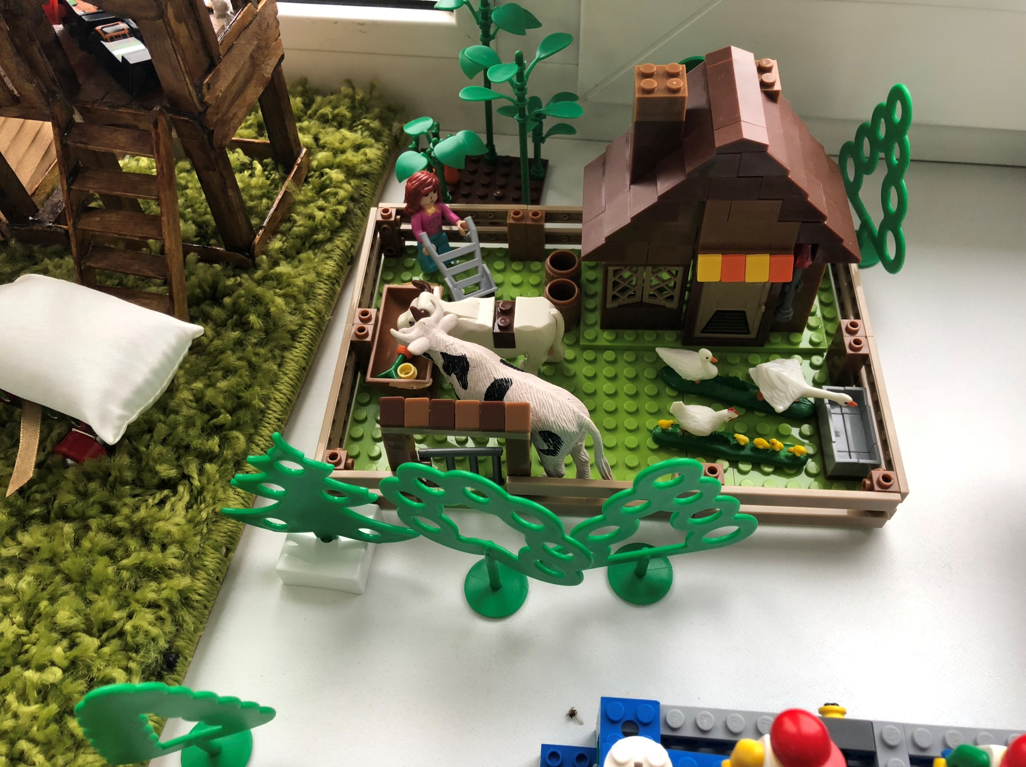
В Большечерниговском районе развито сельское хозяйство! У нас есть большое количество крупно рогатого скота, и даже есть племенное хозяйство герефорды. Они занимают на выставках первые места.

Slide 9
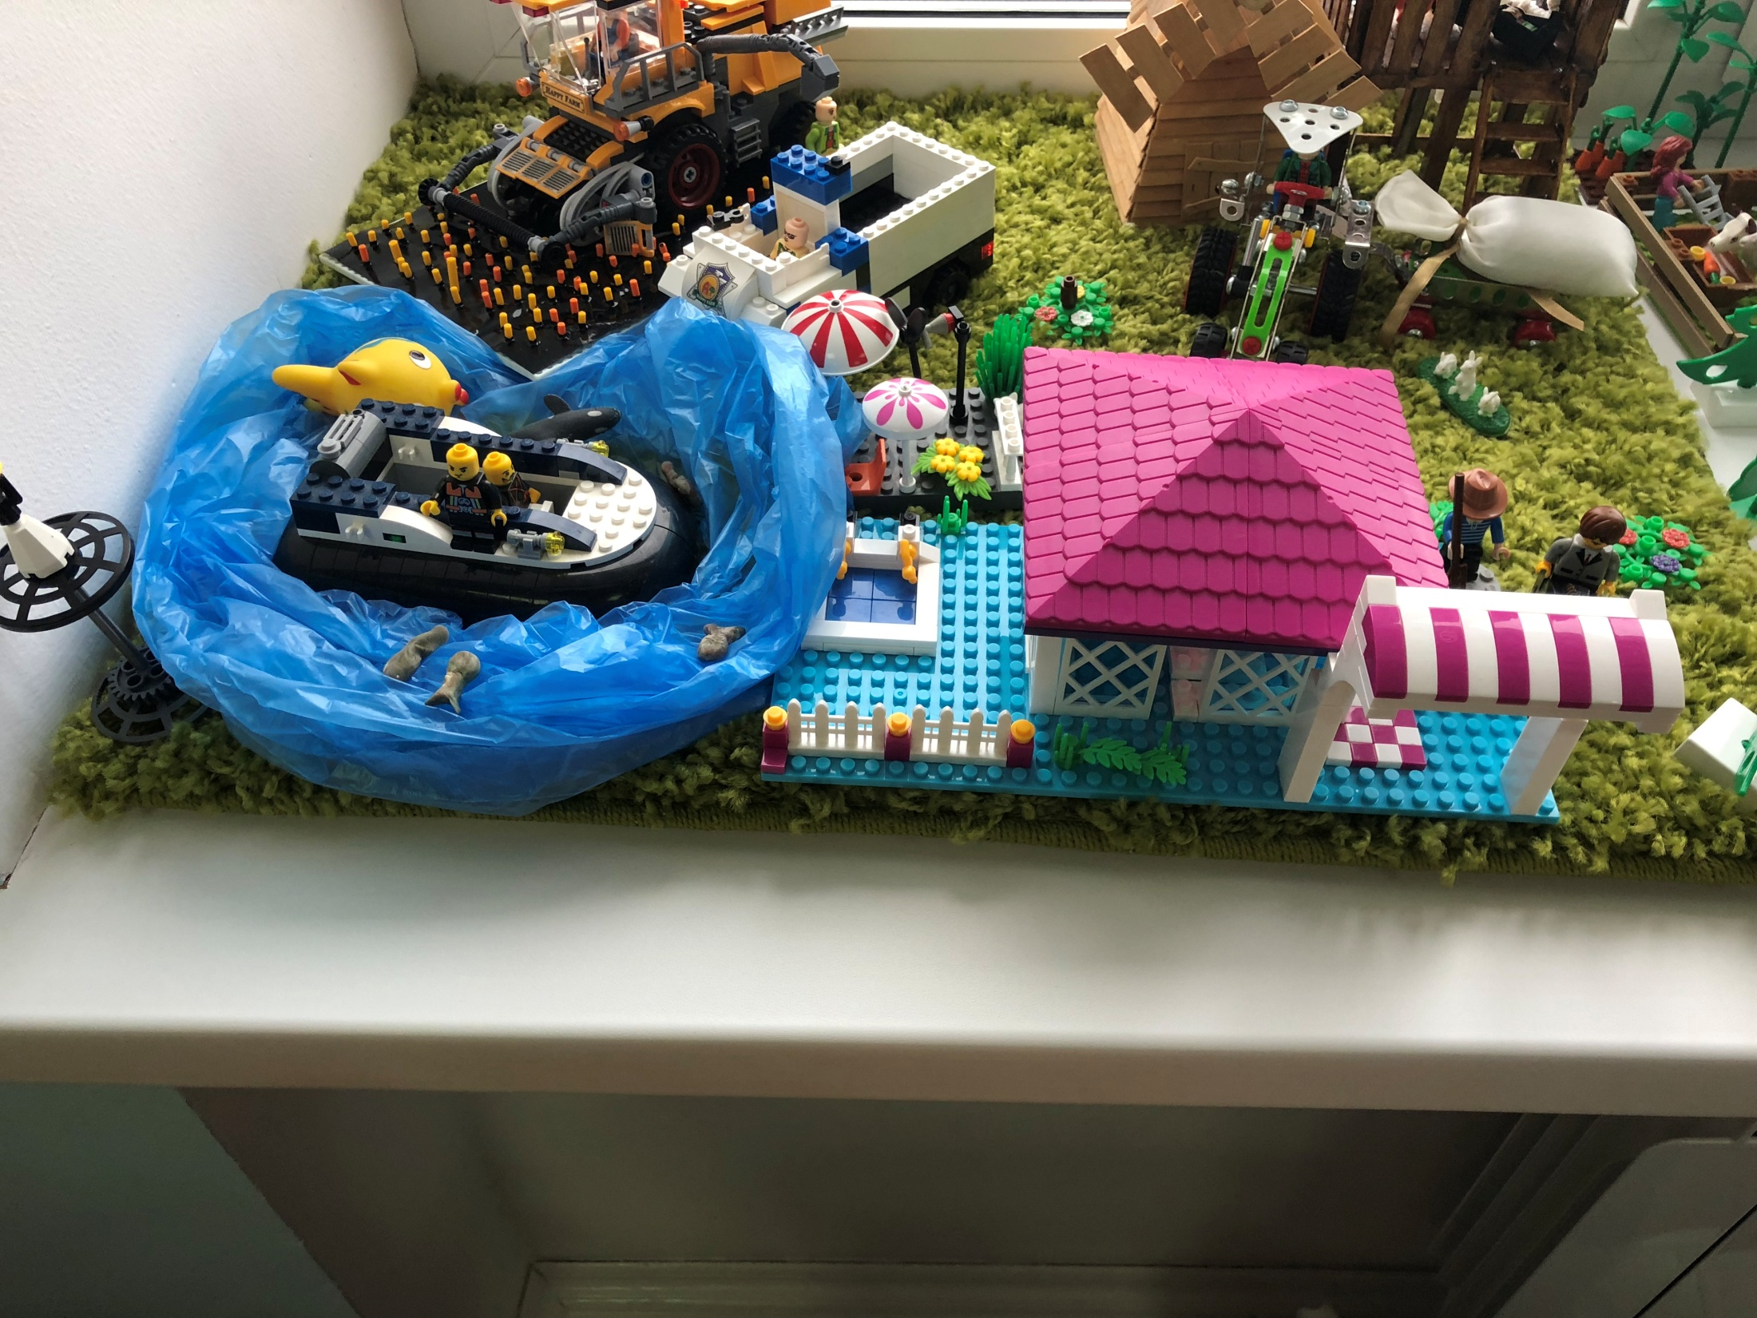
У нас есть база отдыха! Тут можно плавать в водоеме, кататься на пони, так же есть кареты запряженными лошадьми и вы можете себя почувствовать королями или принцессами. Но сюда очень любят приезжать рыбаки! Так как тут разводят карпа. В ночное время включают специальные лампы, чтобы люди могли ловить рыбу даже в темное время суток.

Slide 10
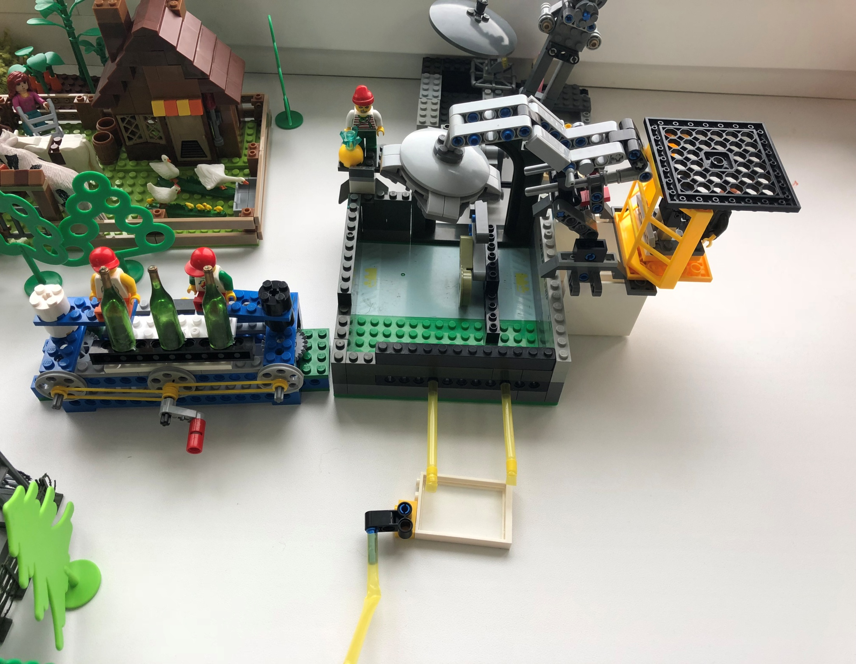
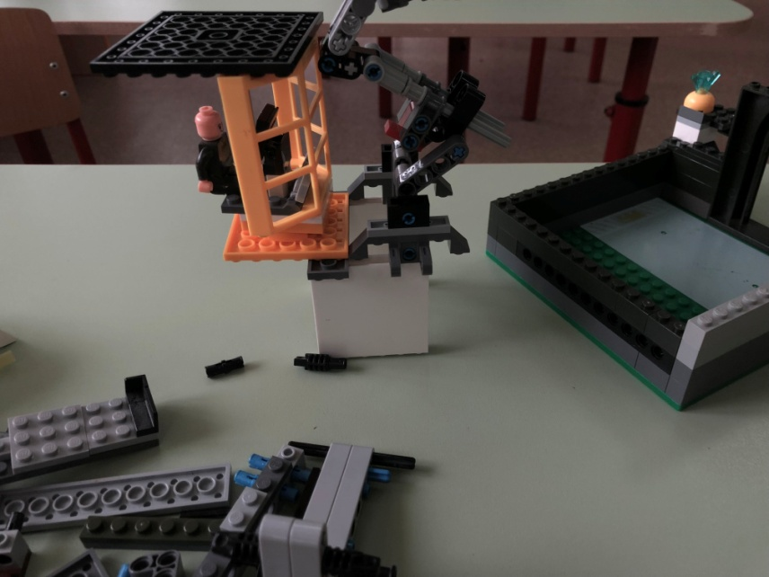
Основательно на изучении мы остановились на масло заводе! Когда привозят семечку ее помещают в цех где идет сушка. Затем семечка переправляется благодаря станку в цех отжима, где специальным аппаратом прессуют семечку и идет выделение масла по трубкам и выливается в отдельную емкость. С этой емкости масло разливают в специально отведенную тару. И отвозят экспортом в зарубежные страны.

Slide 11
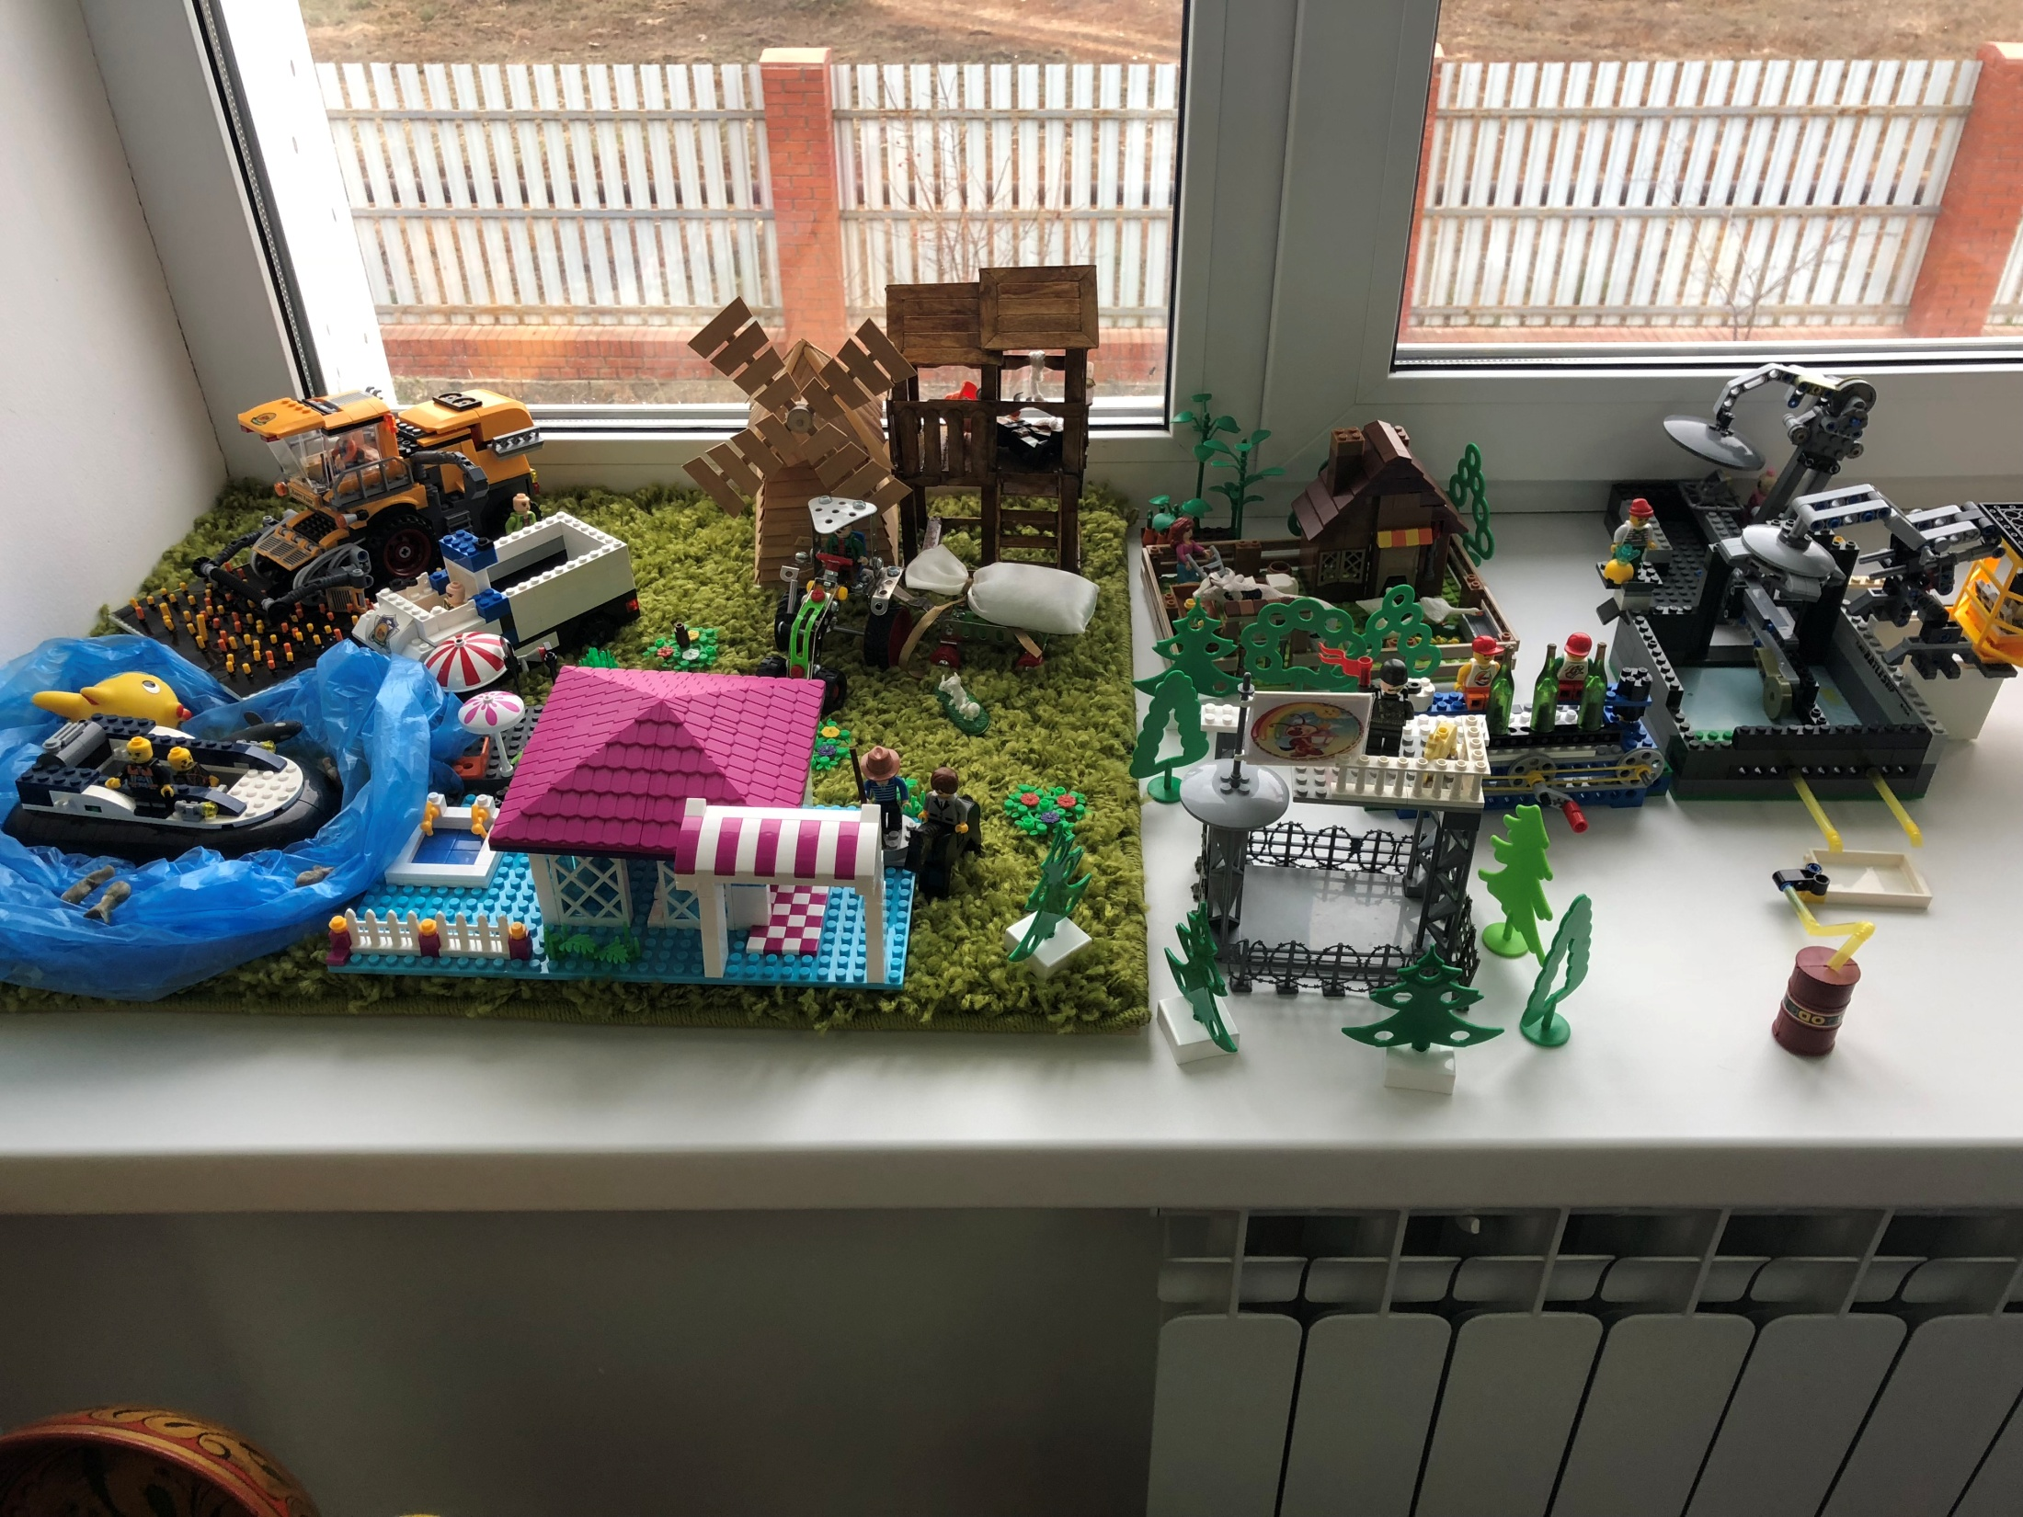
ВОТ ТАКОЙ БОГАТЫЙ НАШ БОЛЬШЕЧЕРНИГОСКИЙ РАЙОН!!!!

